Slide 1
Разработка системы электропитания для
аппаратуры связи

Slide 2
Выбор структурной схемы системы электропитания для станции радиорелейной линии связи
Нормальное функционирование предприятий связи обеспечивается системой электропитания, которая включает систему электроснабжения и электроустановки предприятия связи.
Система электроснабжения предприятия связи представляет собой со­вокупность трансформаторных и распределительных установок, линий элек­тропередач, предназначенных для бесперебойного и гарантированного электропитания предприятия связи. Система электроснабжения соединена с тер­риториальной энергетической системой, то есть совокупностью электростан­ций, подстанций, связанных между собой линиями электрической сети.
Электроустановка предприятия содержит весь энергетический комплекс, обеспечивающий нормальную работу аппаратуры и персонала предприятия связи. Основой электроустановки являются электропитающие установки (ЭПУ), которые включают:
устройства преобразования, регулирования и стабилизации электриче­ской энергии;
устройства резервирования электрической энергии с помощью аккумуляторов (АБ) и агрегатов бесперебойного питания (АБП), автономных электростанций;
устройства распределения электрической энергии и защиты.

Slide 3
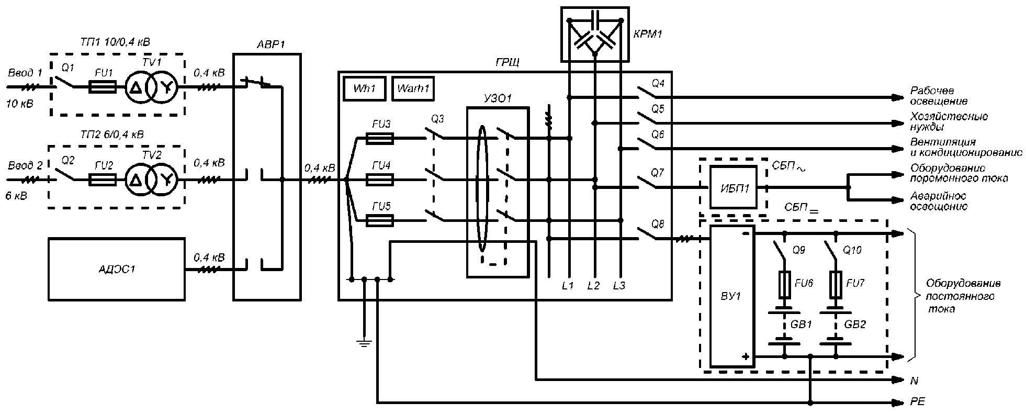
Функциональная схема системы электропитания станции

Slide 4
Система бесперебойного питания переменного тока
Технические характеристики источников бесперебойного питания переменного тока модульного типа
№ | Производитель | Модель | Мощность, кВА
 |  |  | устройство | модуль
1 | APC | Symmetra Power Array | 16 | 4
2 | APC | Symmetra RM | 6 | 2
3 | APC | Symmetra LX | 16 | 4
4 | APC | Symmetra PX | 40 — 80 | 10
5 | APC | Symmetra MW | 1600 | 200
6 | Liebert-Hiross | Nfinity | 16 | 4
7 | Newave UPS Systems | Minipower Tower | 8 | 1
8 | Newave UPS Systems | Minipower Rack | 4 | 1
9 | Newave UPS Systems | ConceptPower / Upgrade Line | 30 - 300 и более | 10-15-20-30­40-60-80-100
10 | PK Electronics | US 9003 | 4,8 | 0,4
11 | PK Electronics | US 9001 | 144 | 1
12 | Eaton-Powervare | 9170 | 18 | 3
13 | Socomec-Sicon | Modulys | 18 | 1,5

Slide 5
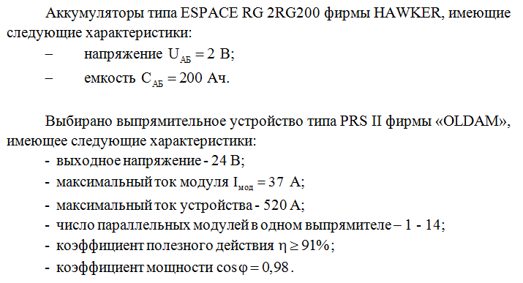
Система бесперебойного питания постоянного тока

Slide 6
Общая мощность станции связи
В качестве автономной электростанции был выбран дизельный электроагрегат P27 компании F.G.Wilson общей мощностью 27 кВт .АДЭС выполнена на основе дизельного двигателя Perkins и удовлетворяет требованиям высшей, третьей категории автоматизации.
В соответствии со схемой электроснабжения выбираем в качестве оборудования ТП1 и ТП2 трёхфазные сухие трансформаторы ТПЗ-25(Cu) мощностью 25 кВА компании «ЭТА».
Автоматический выключатель DPX-125 фирмы Legrand для трехфазной сети со следующими характеристиками:
номинальный ток - 63 А;
количество полюсов - 3;
номинальное рабочее напряжение - 500 В (для переменного тока).

Slide 7
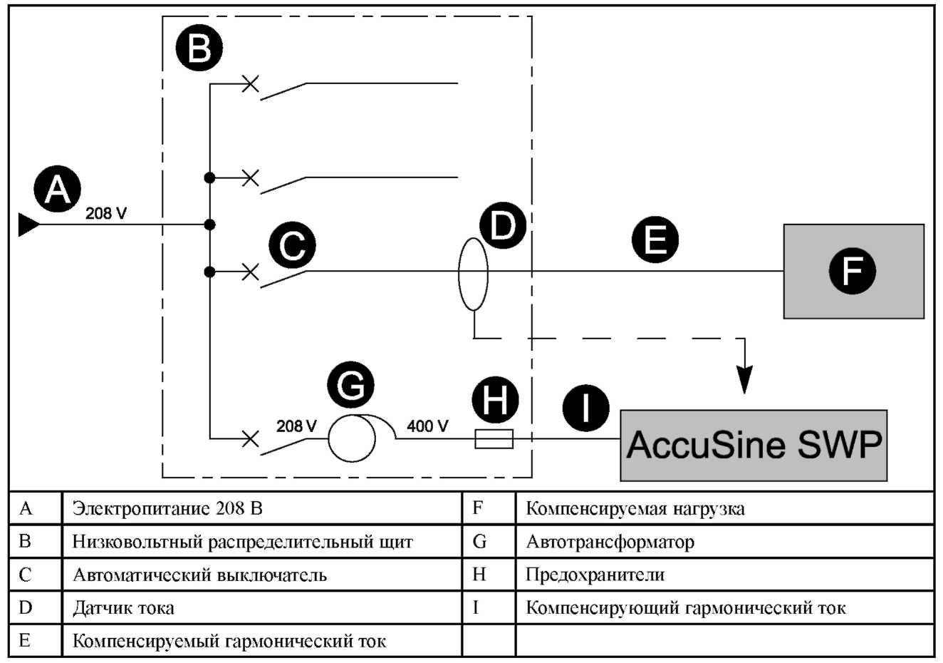
Расчёт и выбор компенсатора реактивной мощности
Схема подключения АКГ номиналом 30А

Slide 8
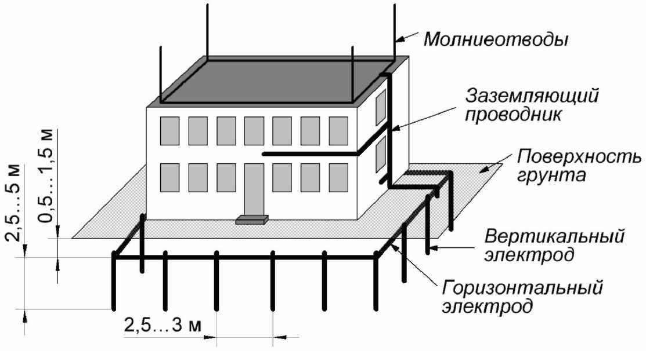
Расчёт защитных и заземляющих устройств
Устройство заземления

Slide 9
Функциональная схема электропитания
Исходные данные:
- количество лучей системы – 3
- тип системы аварийного освещения – переменного тока;
- автоматический выключатель Q3 – Legrand DPX-125, 63A;
- активный компенсатор гармоник - Schneider Electric PCS030Y4IP20U Accusine SWP одиночная конфигурация, 30 А, 400 В, IP20;
- источник бесперебойного питания ИБП1 - Minipower Tower Newave UPS Systems, 7 модулей;
- выпрямительное устройство ВУ1 - PRS II «OLDAM», 8 модулей
- аккумуляторные батареи GB1, GB2 – HAWKER ESPACE RG 2RG200, 12 батарей в одной группе.

Slide 10
Автоматизация и диспетчеризация гарантированного энергоснабжения
Система имеет иерархическую многоуровневую структуру:
Уровень 1: первичные датчики и исполнительные устройства, измерители ПКЭ (показатели качества электроэнергии), счетчики электроэнергии, а также устройства согласования сигналов первичных датчиков с входами контроллеров сбора информации (на рисунке не показаны).
Уровень 2: контроллеры сбора информации (удалённые модули ввода/вывода), интеллектуальные пульты и панели управления оборудованием (ИБП, ДГУ и т.д.), станции мониторинга ИБП, ДГУ, устройства сбора и передачи данных, АРМ АСКУЭ. Обмен данными между этим уровнем и уровнем 3 осуществляется по интерфейсам RS-232 (422, 485) и открытым стандартным протоколам.
Уровень 3: сервер (серверы) ввода/вывода СДЭ (сситема диспетчеризации электроэнергии). Сервер СДЭ содержит средства организации обмена информацией с АРМ диспетчеров (на базе локальной вычислительной сети) и контроллерами сбора информации (по объектовым шинам), а также специализированное программное обеспечение для сбора и архивирования информации, поступающей от инженерных систем. Сервер СДЭ передает оперативные данные персоналу объекта через другие информационные сети (УАТС, система голосового оповещения).
Уровень 4: АРМ диспетчеров. На этом уровне иерархии на рабочих станциях функционирует специализированное программное обеспечение для мониторинга и управления электрооборудованием. Связь на этом уровне осуществляется по ЛВС объекта.

Slide 11
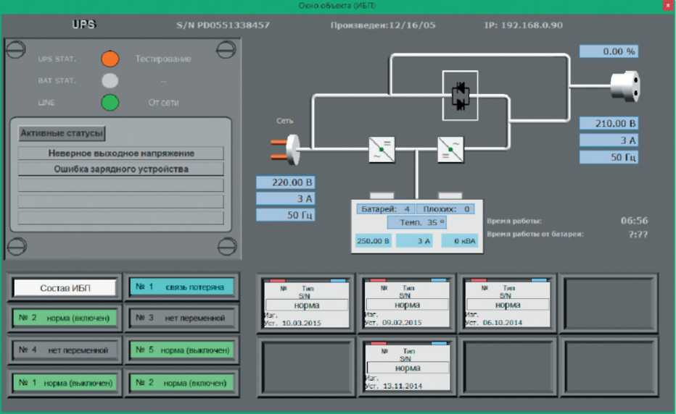
Мнемосхема ИБП
Мнемосхема ИБП

Slide 12
Заключение
На основании проведенного работы, учитывая все достоинства и недостатки рассмотренных систем, а также опираясь на то что система должна быть реализуема и экономически эффективна, была выбрана система электропитания с отделенной от нагрузки двухгруппной аккумуляторной батареей, так как предполагалось использовать герметичные АБ, критичные к импульсным воздействиям.
В цепи переменного тока была использована СБП построенная по централизованному принципу с одним ИБП.

Slide 13
Спасибо за внимание!

